Slide 1

UNIVERSIDADE WUTIVI – UNITIVA Faculdade de Engenharias, Arquitectura E Planeamento Físico Licenciatura em Sistemas e Redes Computacionais
Proposta de Criação de um Sistema de Gestão de Base de Dados - (SGBD) - na Escola Secundária de Magoanine
O Candidato:
Bernardo Wilson
O Supervisor:
Zacarias Gonçalo Ferrão
Boane, Abril de 2023

Slide 2
Introdução
O presente trabalho, foi concebido atraves da Proposta de Criação de um Sistema de Gestão de Base de Dados para a ESM, o sistema tem como objectivo principal suprir as necessidadesda escola e trazer eficienca e eficacia.
Com o presente projecto pretende-se maximar a busca de informação, fácil cadastro dos novos estudantes e rapidez ao renovar as matrículas, segurança de informação, eficácia e eficiência. Para isso, pretende-se realizar uma pesquisa de campo onde se fará entrevistas aos trabalhadores da escola que são responsáveis que tem acesso a informação dos estudantes

Slide 3
Problematização
Bichas para as matrículas e renovações de matriculas;
Demora na submissão de pautas e certificados.
Mais tempo de trabalho cria cansaço;
Custos.

Slide 4
Problematização (cont.1)
Como é que um Sistema de Gestão de Base de Dados pode ajudar a Escola Secundária de Magoanine a gerir os seus dados?

Slide 5
Objectivos
Gerais
Criar um Sistema de Base de Dados para gerir os dados da Escola Secundaria de Magoanine.
2. Específicos
Compreender como é feita a gestão atual da Escola Secundaria de Magoanine;
Traçar política de Segurança e Gestão de Base Dados daa Escola Secundaria de Magoanine; e
Demonstrar como vai ser utilizado para apoiar os estudantes e a Direção da Escola Secundaria de Magoanine na busca de informação

Slide 6
Justificativa
Âmbito Pessoal- perdido as notas por roubo do livro da turma e ter perdido o semestre pela demora na entrega do certificado, e uma prima que sofre de agorafobia (transtorno de Ansiedade).
Âmbito académico- uma instituição de ensino é baseado em gestão de informação e um sistema vem a tornar essa gestão mas fácil, eficaz e eficiente. Ajudando a administração da escola e os próprios alunos
Âmbito Social- acompanhar com a evolução tecnológica, levando em consideração que a modernidade dos dias actuais se foca mas nas tecnologias e estatísticas, indicam que quase toda a população das grandes cidades fazem o uso das novas tecnologias para o seu dia-a-dia, devido a segurança, rapidez, eficácia, eficiência, fácil acesso de arquivos/dados, informação centralizada e outros.

Slide 7
Revisão da Literatura
Sistema-Sistema é um conjunto de dados ligadas ou interdependentes, e que interagem de modo a formar uma unidade complexa. (Koontz; O’Donnell; Weihrich, 1986, p.180).
Sistema-Para Morin (1977), dentro de um sistema, depara-se com interações qualitativas, que fazem com que as partes envolvidas estejam articuladas, nesse envolvimento elasse torna um todo.

Slide 8
Revisão da Literatura (cont.1)
Informação
Para Meadow (1992), a informação é representada por um conjunto de símbolos estruturados e interpretados apenas por utilizadores de informação.
Segundo Taylor (1985), pessoas transformam dados, em informação, sempre que os dotam de algum atributo.

Slide 9
Revisão da Literatura (cont.2)
Gestão Informação
Segundo Silva (2007), gestão da informação tem responsável pela gerência de tantos os recursos internos e externos, e é considerado ter mesmo grau de importância com gestão de recursos humanos, gestão de processos e a gestão de negócios.
De acordo Braga (1996), métodos de tomada de decisão utilizam as informações como elementos básicos, informação é uma parte fundamental para se dirigir uma organização. Organização deve aprender a usar e aprender novos modos de aquisição de recursos da informação para que o desempenho incremente.

Slide 10
Revisão Da Literatura (cont.3)
Base de Dados
Base De Dados é uma coleção De Dados operacionais armazenados, sendo usados pelos sistemas de aplicação de uma determinada organizaçãoˮ (Date, 1985).
Um banco de dados é um conjunto de dados armazenados, cujo conteúdo informativo representa, a cada instante, o estado actual de uma determinada aplicaçãoˮ (Laender, 1990).

Slide 11
Metodologias
Quanto a Natureza: Aplicada
Abordagem: qualitativa
Objectivos: exploratória
métodos de procedimento: pesquisa bibliográfica
Técnicas de coleta de dados: entrevista
População: 2401
Amostra:12
Resultados Esperados

Slide 12
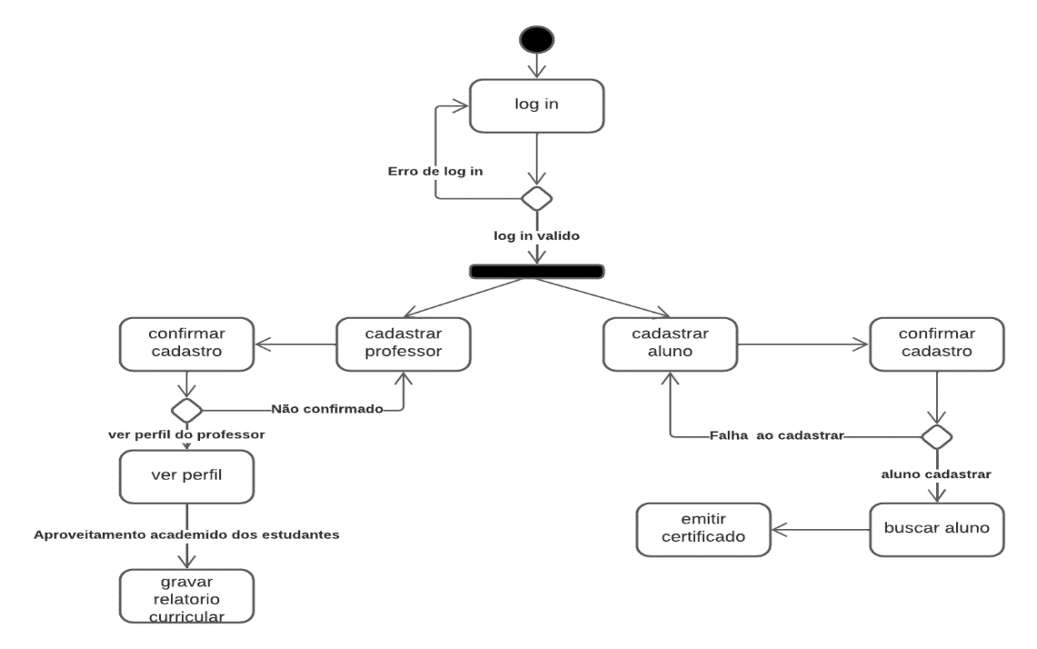
Modelagem (Diagrama de Actividades)

Slide 13
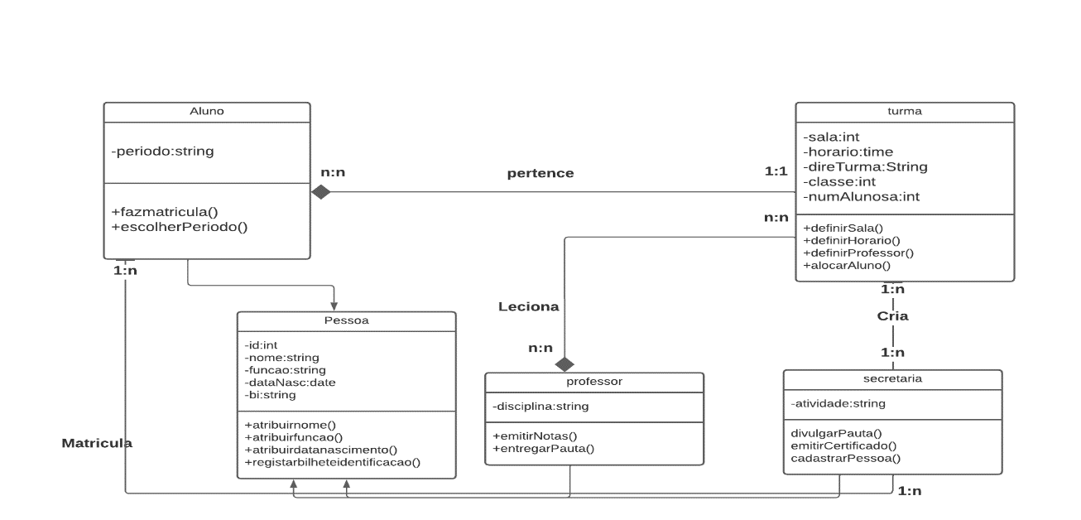
Modelagem (Diagrama de classe)

Slide 14
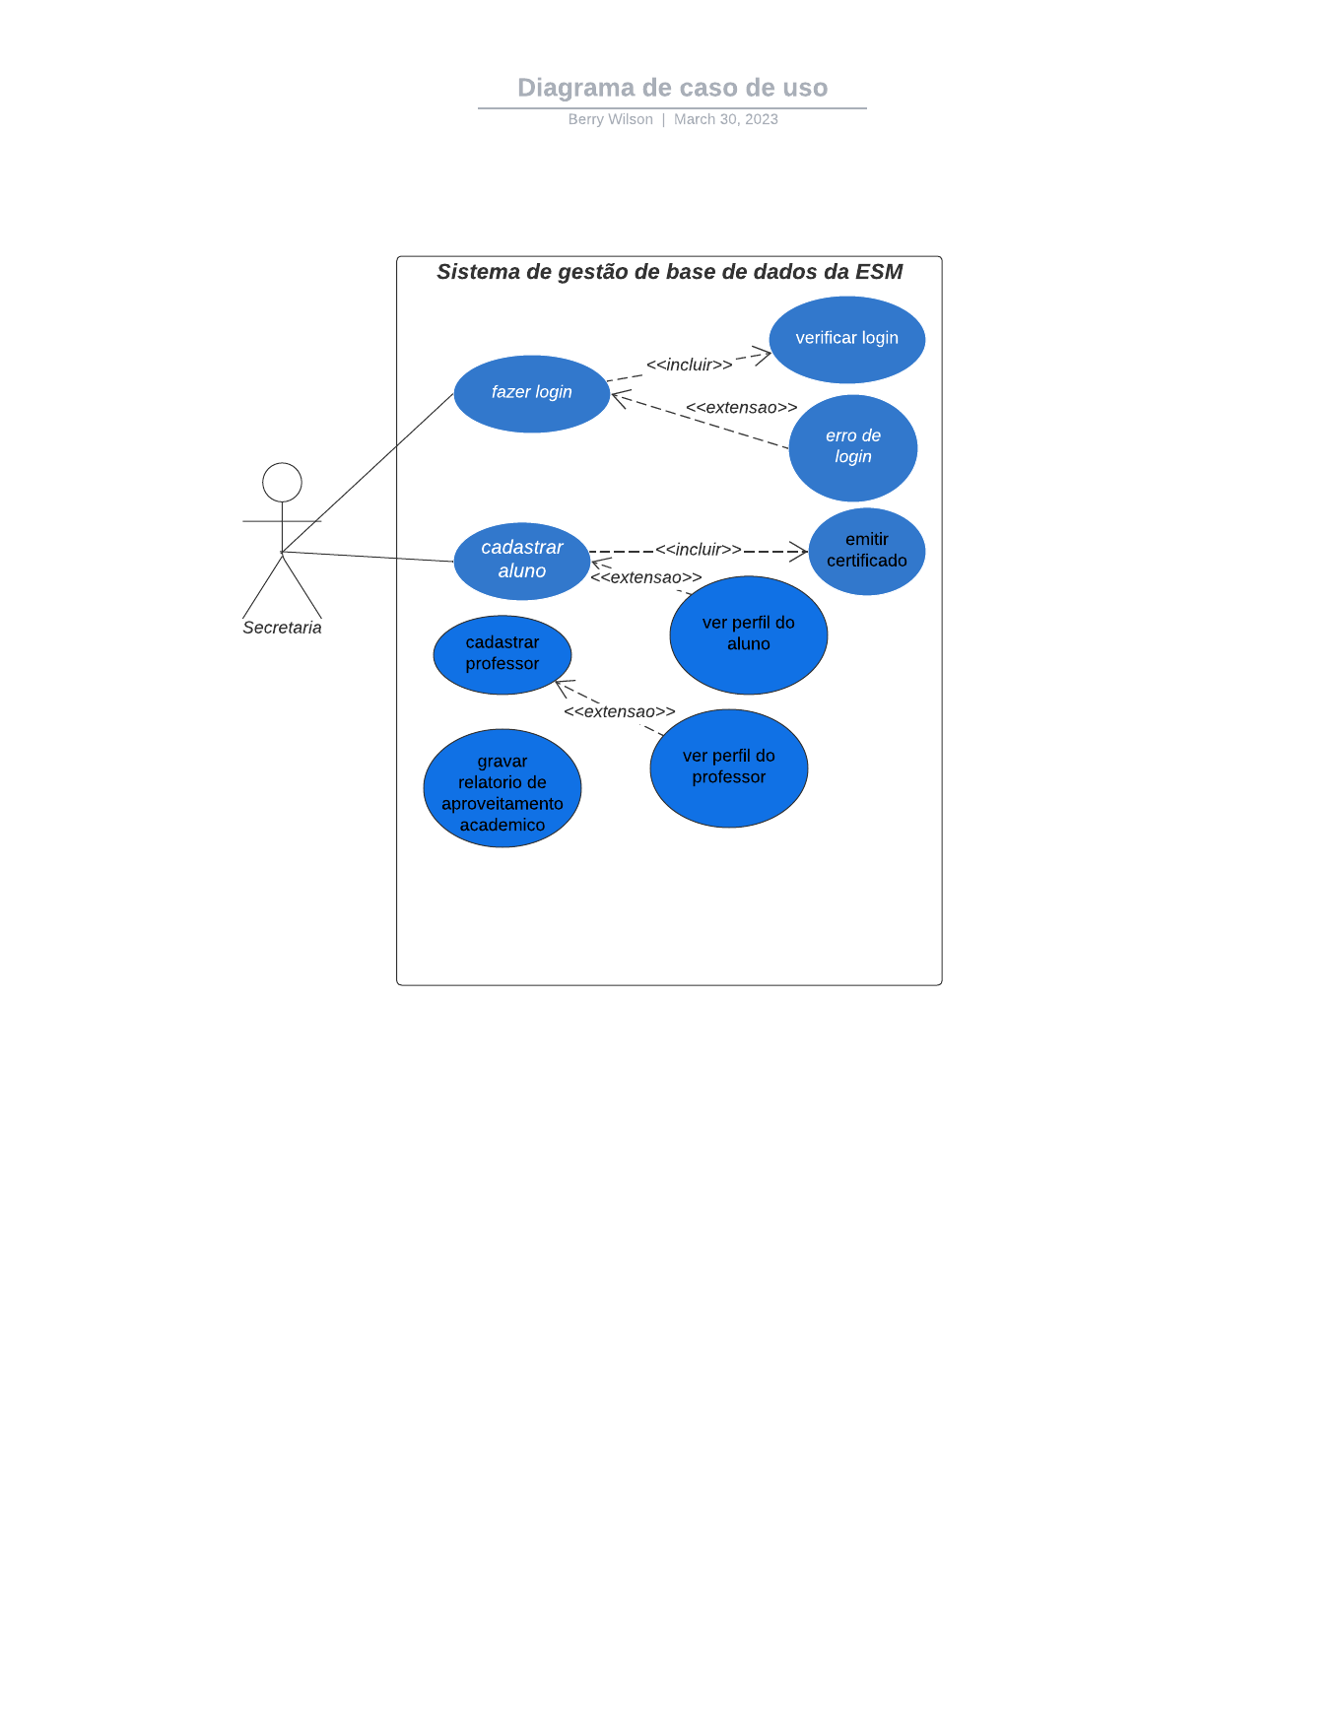
Modelagem (Diagrama de caso de Uso)

Slide 15
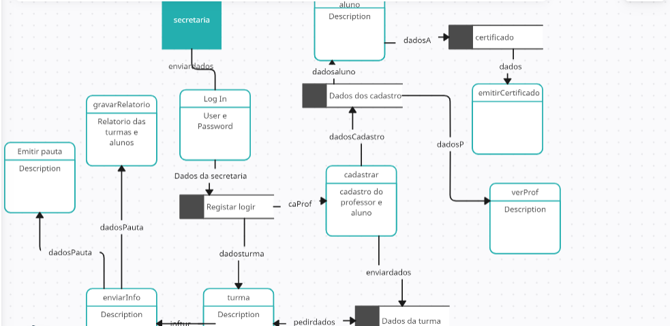
Modelagem (DFD)

Slide 16
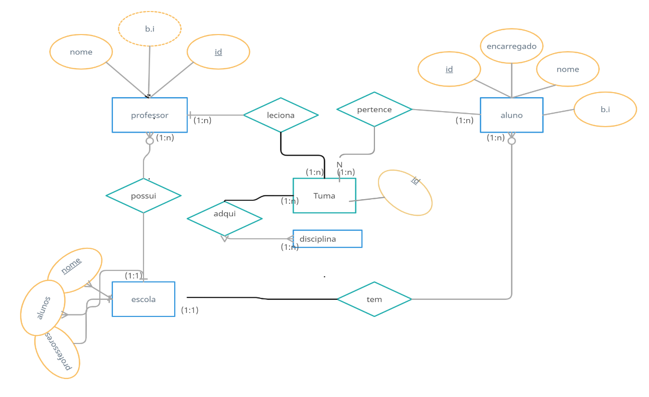
Modelagem( DER)

Slide 17
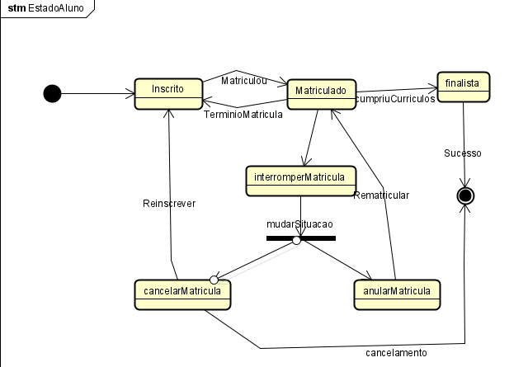
Modelagem (Diagrama de Estado)

Slide 18
Modelagem (Diagrama objecto)

Slide 19
Modelagem (Ferramentas)

Slide 20
Analise, apresentação e Discusao dos resultados
Objecto de Estudo
Escola secundária de Magoanine, localiza-se no Bairro de Magoanine A, no prolongam-to da Av. Marcos Sebastião Mabote, ela leciona das 7ª a 10ª Classes, estando divido em dois turnos (Diurno e Noturno)
A escola contem 8 turmas da 7 classe, cada com 65 alunos totalizando em 620 alunos, 10 turmas da 8 classe cada com 65 alunos totalizando 650 alunos, idem para as 9 classes,8 turmas da 10 classe cada com 65 alunos totalizando em 520 alunos. 1 director da escola, 2 pedagógicos. 4 director d classe, 48 prof. E 6 funcionário técnicos da secretaria e outras áreas.

